Slide 1


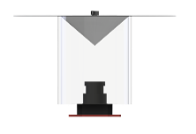
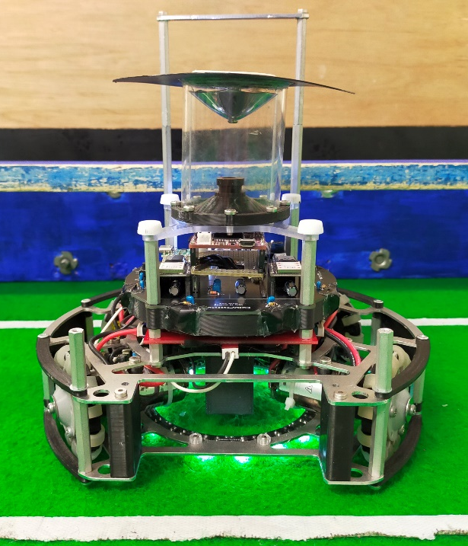
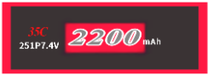

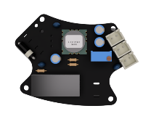
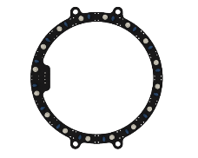
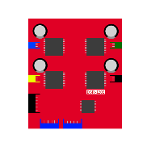
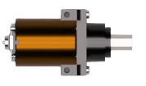
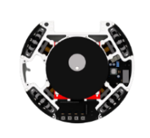
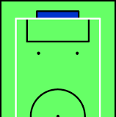
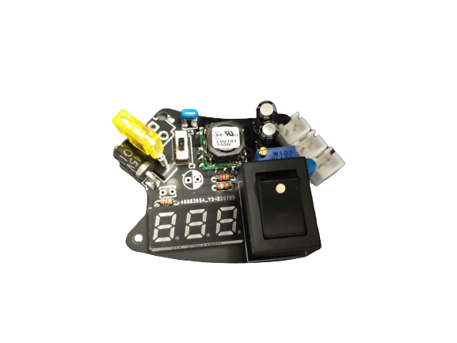
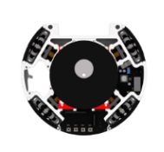
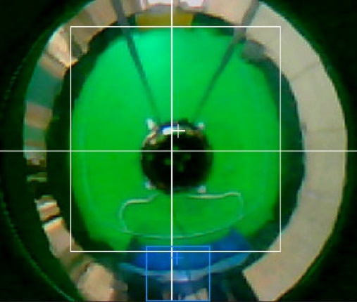
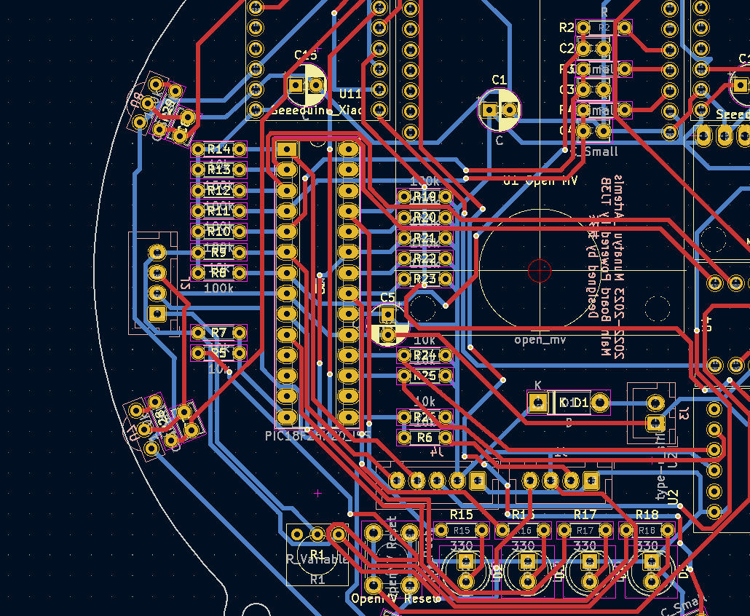

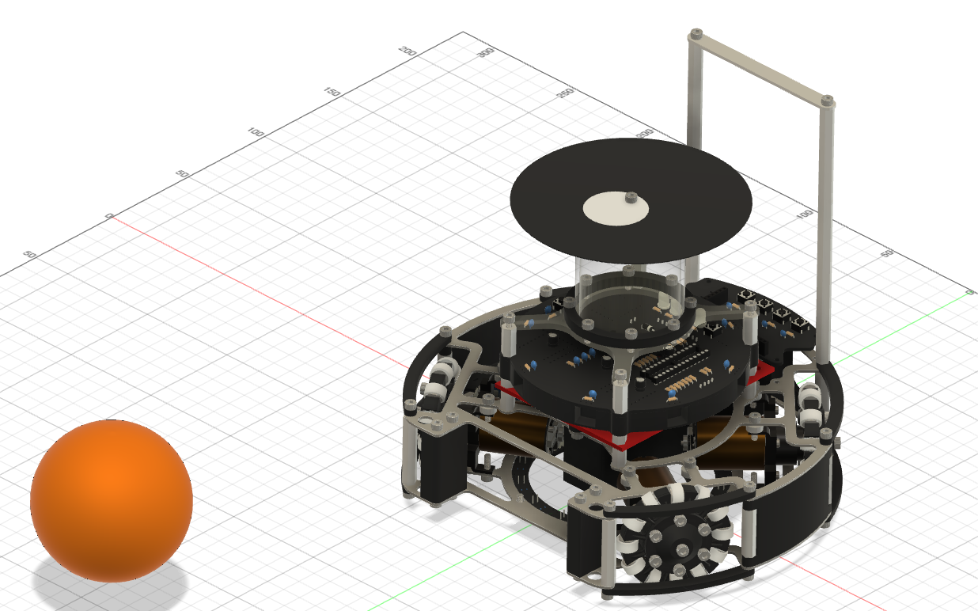
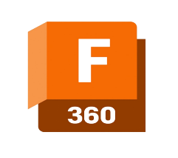



宗中アルテミス
チームメンバー
所属
九州ブロック福岡ノード
@munachu_artemis
Our blog
https://asahi-rcj.github.io
熊抱 崚太 / 石原 廉太郎 / 松田 魁琉 / 目野 優輝
Li-PO Battery
7.4V 2200mAh
Main Board
Vision System
Li-PO Battery
7.4V 2200mAh
Main Board
Vision System
Processer
PWM
Processer
PWM
Power
Analog
Analog
Open MV Cam H7
Power
Analog
Analog
Open MV Cam H7
Power Supply Unit
Fuse : 20A
Serial
Seeeduino Xiao
Seeeduino Xiao
Line ring
Serial
Seeeduino Xiao
Seeeduino Xiao
Analog
Analog
Power Supply Unit
Fuse : 20A
Analog
Analog
Line ring
Power(5.5V)
Gyro Sensor
IR Ring
TSSP58038 x 8
Analog
Power(5.5V)
Gyro Sensor
IR Ring
TSSP58038 x 8
Analog
Type-C Covert Module
Type-C Covert Module
Serial To Type-C
Serial To Type-C
Power(7.4V)
4ch Motor Control Board
(DAISEN DSR-1202)
I²C
Motor
JMP-BE-3561 x 4
Power(7.4V)
4ch Motor Control Board
(DAISEN DSR-1202)
I²C
Motor
JMP-BE-3561 x 4
Power
Power
電源基盤
これまでは、電源を1つのバッテリーから取ると、
モータの電圧降下により、制御部分のリセットが
かかるという問題があったため、電源を制御用、
駆動用と2つに分ける必要がありました。
今年は、安定化にDCDCコンバータを
採用することで、1つの
バッテリーから電源を取って
もモータの電圧降下による
制御部分のリセットに対応
しました。これにより、
回路の簡易化、基板の
省スペース化を実現
しました。
カメラのライン制御
超音波センサーで壁との距離を測って
ライン制御をするという制御方法から、カメラを用いてライン制御をする方法に変更し、コートの中心方向に移動する
アルゴリズムを実装しました。常に
カメラでコートの中心を取り続け、
ロボットからコートの中心への角度を
算出することによってラインが反応
したときにコートの中心方向へ移動する
ことが可能になるだけでなく、
ラインにどの角度で乗っても
正確にコート内に移動することが可能になりました。
技術共有
私たちは、RoboCupJuniorに参加
する上で、技術の共有をすることは必要
不可欠であると考えました。そこで、
私たちでTwitterのアカウント、
ウェブブログを作成しました。
Twitterではロボットの進捗やチームメイトの独り言をつぶやいたり、他チームへの積極的な交流を行っています。
ブログでは、Twitterではまとめきれないような技術公開記事や、ロボットの詳細について、また大会の反省についても記事にまとめています。
ぜひ一度覗いてみてはいかがでしょうか。
通過センサ
通過センサを用いることでロボットが
ボールを保持しているかを認識できるようになります。
このセンサはLEDと光変調をロボットのボール捕捉エリアの横に配置し、
光線を遮断したかを判断させることに
よって実現させることができました。
しかしながらこのセンサはこの大会では
活用することができませんでした。
福岡ノード大会以降、センサを有効活用し、
より良い動きができるよう調整していきたいと思います。
技術の駆使、そして最適化へ
Fusion360やKiCadを用いてほぼすべての部品を独自で
設計しています。また、3DプリンタやCNCを使用することで、
さらに正確に短時間での部品の製作、量産が可能になりました。
基板類も、発注基板によって自分たちのロボットに特化した
機能、形のものを実現可能になりました。また、チーム内での
ファイル共有のためにGitHubを用いることで、複数での
大規模プロジェクト開発が容易に行えるようになりました。
部品設計：Fusion360
基板設計：KiCad
基板発注：JLCPCB
部品製作：Originalmind kitmill CL100
FLASHFORGE Adventurer3 lite
基盤制作：Originalmind kitmill BS200
Twitter:@munachu_artemis
Blog:
https://asahi-rcj.github.io
Sponsored by
金銭面で支援していただいております。
本当にありがとうございます！

